Slide 1
Parranda grippi

Slide 2
Parranda grippi — parrandalarning virusli infektsion kasalligi, virusning ba’zi shtammlari odamlar uchun patogen hisoblanadi va yuqori darajada o’limga olib keladigan og’ir kasallikdir. Parranda grippi isitma, ich ketishi, qusish, kataral sindrom, burun va milklarning qonashi, ko’krak qafasidagi og’riqlar, pnevmoniya, o’tkir nafas yetishmovchiligi, o’pka shishi bilan birga kechadi. Parranda grippini davolash bemorni kasalxonaga yotqizish, antivirus va simptomatik vositalarni tayinlashni o’z ichiga oladi.

Slide 3
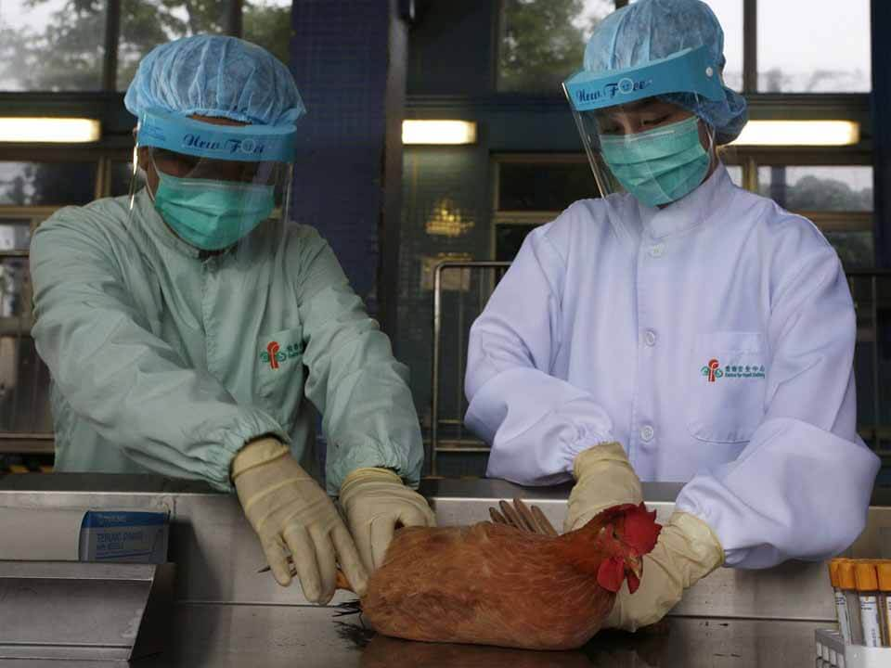
Parranda grippi — o’tkir virusli kasallik bo’lib, insonlarda yuqumli-toksik, oshqozon-ichak va respirator sindrom bilan birga kechadi. Parranda grippi virusi bilan odamlarni kasallanishi birinchi marta 1997-yil Gonkongda epidemiya paytida ma’lum bo’ldi.

Slide 4
Keyingi yillarda parranda grippi Osiyodan Evropaga va Afrikaga tarqalib, millionlab yovvoyi va xonaki parrandalarning kasallanishi va yuzlab odamlar orasida kasalliklarni keltirib chiqardi. Parranda grippiga qarshi kurashning dolzarbligi parrandalarni majburiy nobud qilish, shuningdek, aholi o’rtasida kasallikning pandemik salohiyatiga ega ekanligi tufayli yuqori iqtisodiy zararlar ko’rish bilan bog’liq. Parranda grippi o’ta agressiv kechimga ega: o’pka asoratlari tufayli o’lim hollari 60-70% ga etadi.

Slide 5
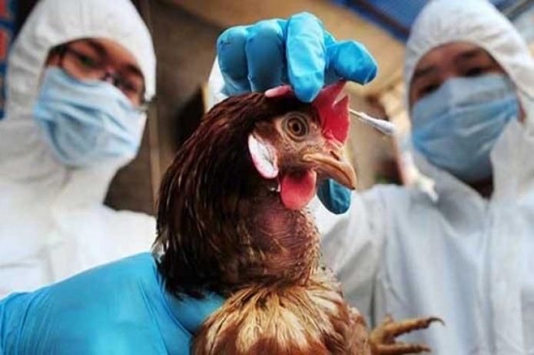

Slide 6
Parranda grippini keltirib chiqaradigan RNK-virus A toifadagi gripp viruslari turiga, Ortomyxoviridae oilasiga mansub. Uning qobig’idagi oqsillar (gemagglutinin va neyraminidaz) turiga qarab, parranda grippining turli xil antigen turlari ajratiladi. Odamlar uchun eng xavflisi H5N1 va H7N7 shtammlari bo’lib, ular tezda mutatsiyaga uchraydi. Kasallikning og’ir shaklli yashin tezligida rivojalandi va ​​yuqori darajadagi o’limga olib kelishi mumkin. Ayniqsa, bu shtammlar mavsumiy va cho’chqa grippi viruslari bilan birgalikda xavfli. Shuningdek, past patogenli H7N9 virusi tufayli ham kelib chiqqan parranda grippi hollari uchragan, asosan boshqa kasalliklar bilan og’rigan bemorlarda. Parranda grippi virusi past haroratlarda uzoq vaqt davomida saqlanib turishi mumkin, lekin qaynatilganda 2-3 daqiqadan so’ng nobud bo’ladi.

Slide 7
PARRANDA GRIPPINING ALOMATLARI VA BELGILARI
Biror kishi parranda grippi virusi bilan zararlangan bo’lsa, inkubatsiya davri 2-3 kun (kamdan kam 2 hafta) davom etadi. Qush grippining klinik ko’rinishlari bosqichida infektsion-toksik, oshqozon-ichak tizimi va nafas yo’llari sindromlari rivojlanadi. Yuqumli kasallikning namoyon bo’lishi — yuqori tana harorati (38-40 °C gacha), talvasali varaja qilish, mushaklar va bosh og’rig’idir. To’mov, konyunktivit, faringit, burun va milklardan qon ketishi kuzatilishi mumkin. Kasallik taxminan yarim holatlarida qorin og’rig’i, takroriy qusishlar va suvli diareyaga olib keladi. Bemorlarning uchdan birida buyrak yetishmovchiligi rivojlanadi.

Slide 8
PARRANDA GRIPPINI TASHXISLASH VA DAVOLASH
Kasallikning dastlabki davrida parranda grippining belgilari normal mavsumiy grippga o’xshaydi, bu esa tashxisni murakkablashtiradi. Bundan tashqari, parranda grippini paragripp, adenovirus, rinovirus, respirator sinditsial infektsiyadan farqlash talab etiladi. Parranda grippini tashxislashning asosiy mezonlari mintaqada epidemiyaning mavjudligi, kasallangan parranda bilan aloqa bo’lganligi, yuqori isitma, ich ketishi, progressiv pnevmoniyaning kuzatilishidir.

Slide 9
Insonlarda parranda grippining oldini olish immunitet tizimini mustahkamlashga, profilaktika tartibiga ko’ra antivirus preparatlarni qo’llashga qaratilgan. Iloji bo’lsa, mahalliy va yovvoyi qushlar bilan yaqin aloqa qilmaslik, parranda go’shti va tovuq tuxumlarini tayyorlashda ehtiyot choralarini ko’rish kerak. Grippga qarshi vaktsina asoratlar xavfini, shuningdek, parranda grippi virusining yuzaga kelishi mumkin bo’lgan mutatsiyasini va kishidan kishiga yuqishi ehtimolini kamaytirishi mumkin.

Slide 10
E’tiboringiz uchun raxmat!

